Slide 1




INVENT PRO
Sistema de Gestión de Inventarios y Órdenes de Compra

Slide 2
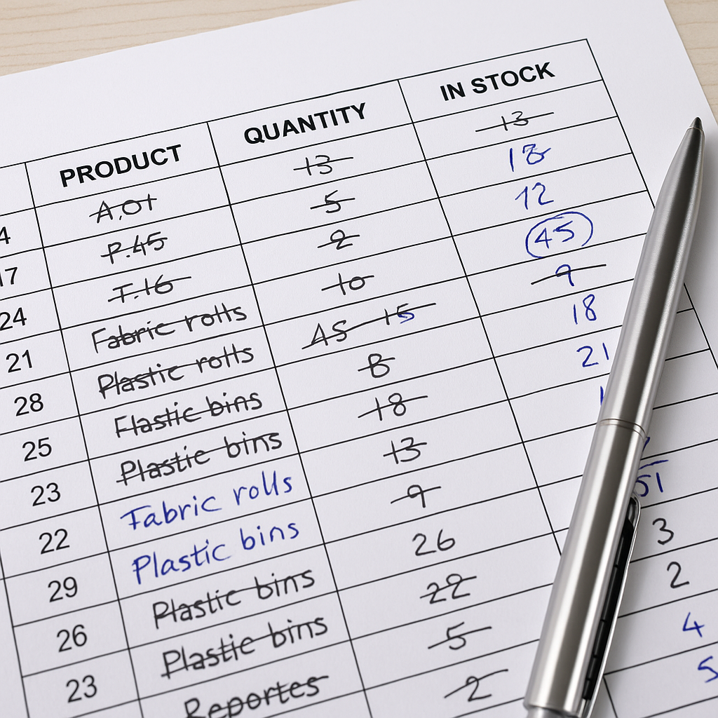


Falta de control en el Stock
56 % de las empresas identificó diferencias entre inventario físico y lo registrado en sistemas.
Errores por registros manuales
Errores en registros de productos 33.33%
Retrasos en la atención al Cliente
atencion general deficiente 23%
información errónea o deficiente 19.7%
Falta de Reportes confiables
¿Porque nace Invent Pro?

Slide 3



¿Cúal será el objetivo de Invent Pro?
Desarrollar un sistema web que permita a las PyMEs gestionar inventarios, órdenes y reportes de manera segura, confiable y escalable.
Crecimiento Sostenible

Slide 4
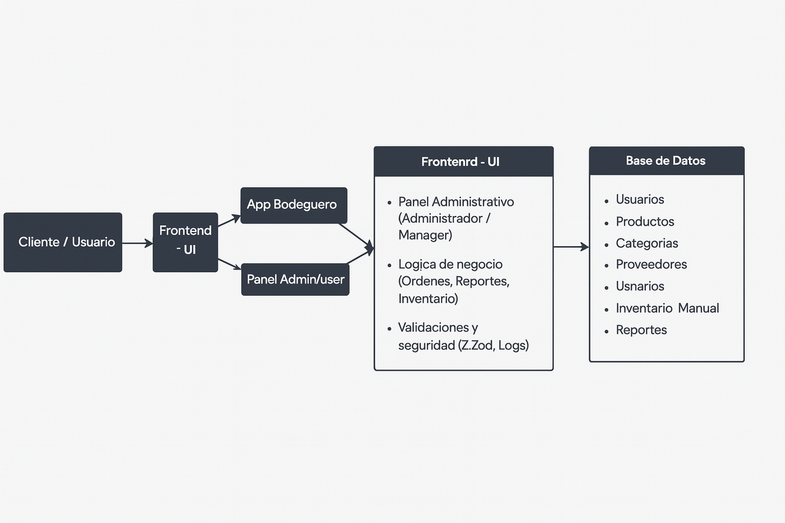
¿Que será Invent Pro?

Slide 5

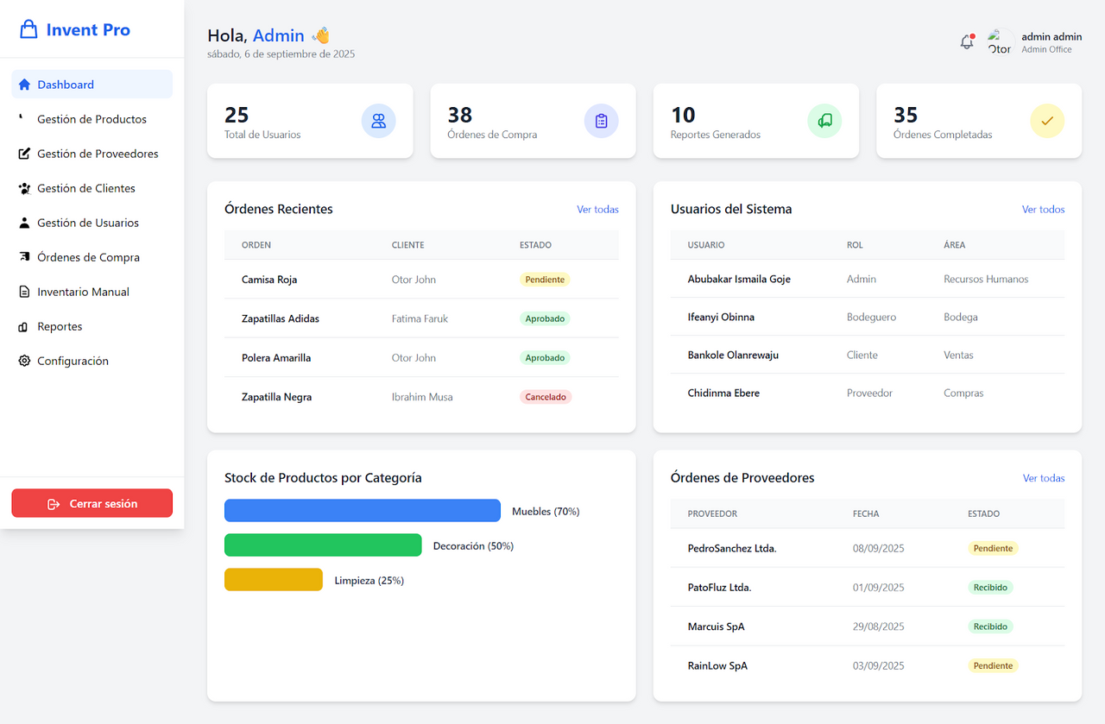
¿Que propone Invent Pro?

Slide 6


Alcance de InventPro
Hace:
Gestión de inventarios
Órdenes
Reportes
Usuarios
No Hace:
facturacion electronica
Integración con bancos o sistemas externos

Slide 7




¿Cuales son los roles de usuarios
Administrador
Control global del sistema.
Bodeguero
Control del Inventario manual y notificaciones en la aplicación secundaria de InventPro
Vendedor/Manager
Control de creación de Órdenes

Slide 8




Lista de Requerimientos
Stock no negativo.
Transacciones ACID.
Auditoría en ajustes.
Soft delete en reportes.
Validación de datos (RUT, emails).

Slide 9

MOCKUPS DEL SISTEMA
PRINCIPALES

Slide 10

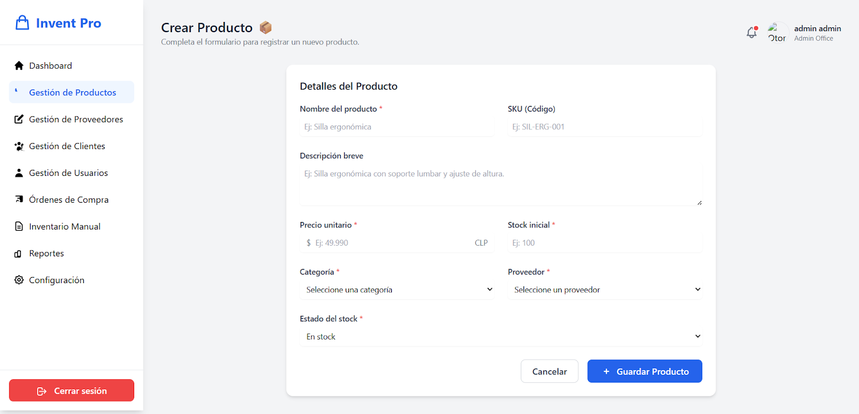
Productos

Slide 11
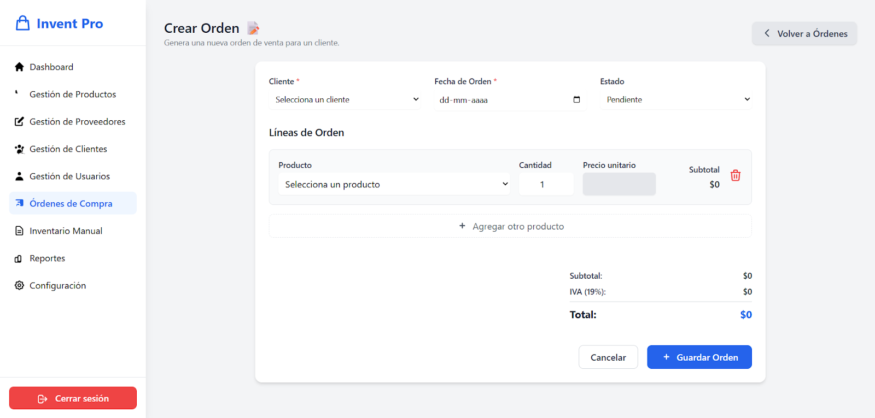
Órdenes

Slide 12
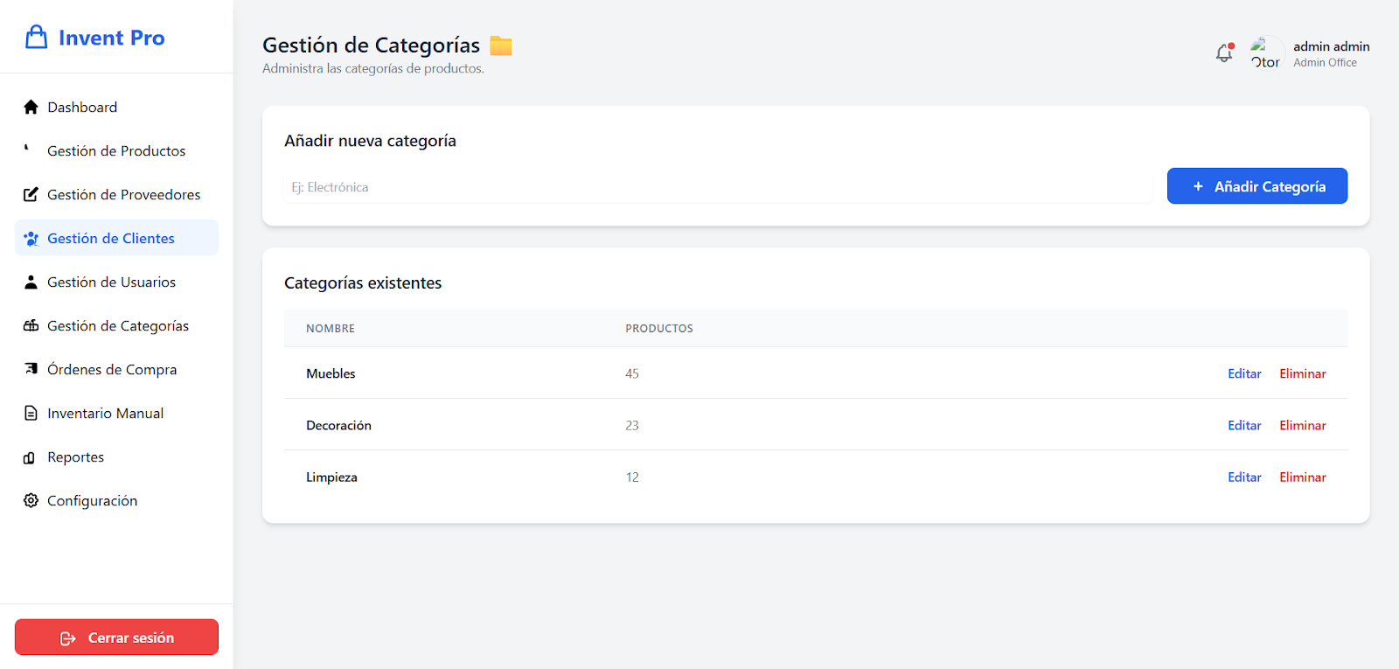
Categorías

Slide 13
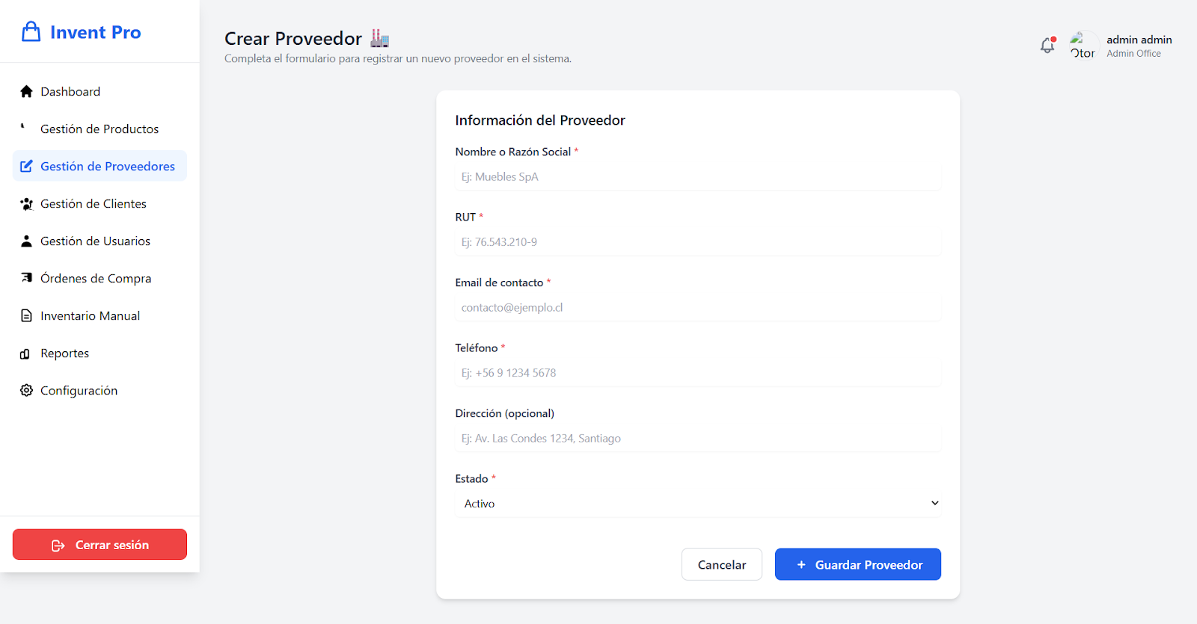
Proveedores

Slide 14


¿Porque?

Slide 15

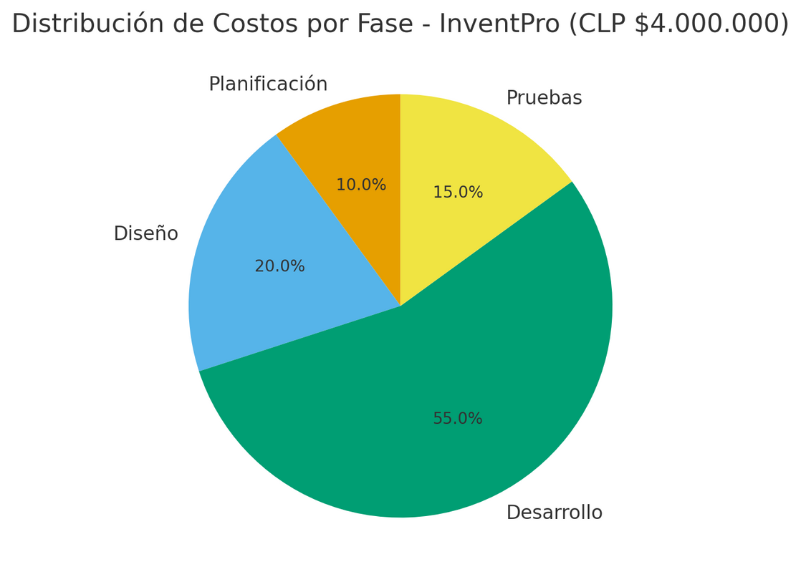
Costos por fase
40 HH
$400.000
Planificación (Acta, setup, cronograma, riesgos)
80 HH
$800.000
Diseño (Arquitectura, modelo de datos, DER, mockups)
220 HH
$2.200.000
Desarrollo (Backend, CRUDs, inventario, reportes, seguridad)
60 HH
$600.000
Pruebas (QA, integración, demo final)

Slide 16






¿Que usaremos para crear InventPro?

Slide 17
Conclusión
Gerente General

